Slide 1
Родительское собрание
Светлана Николаевна Иванова
учитель начальных классов

Slide 3
Спешу вас поздравить я С началом золотой поры Желаю счастья и добра, Но, а в душе только весны. Пусть осень проливным дождем Из жизни вашей смоет грусть Останется пусть только сном Печаль, тревога…ну и пусть У вас лишь будет только радость, Любовь, надежда и тепло, Почувствуйте аромат и сладость Что веет в воздухе кругом.

Slide 4
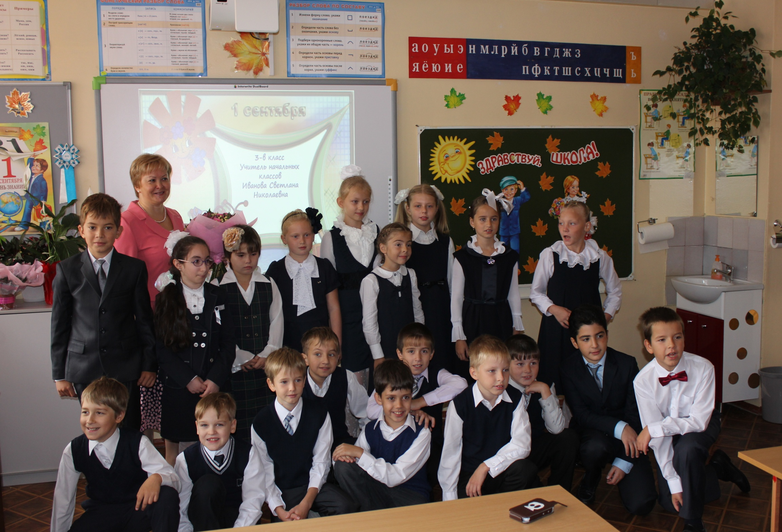

Slide 5
Повестка дня
Выбор родительского комитета.
2. Разное.

Slide 6
1.Анкета для родителей:
- домашний адрес
(фактическое проживание)
- сотовый телефон
- место работы обоих родителей

Slide 8
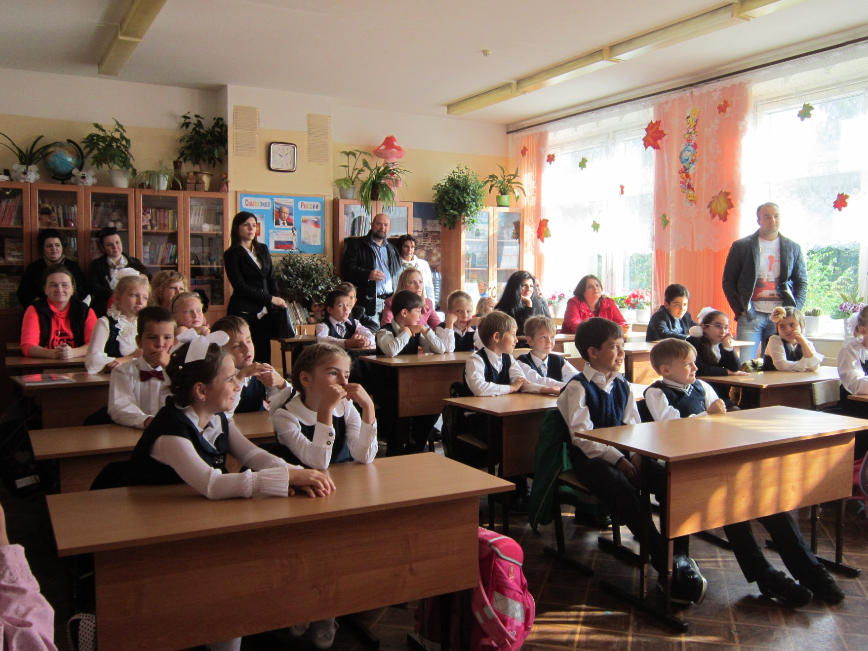
2.Разное

Slide 9
Спасибо за внимание!

